Slide 1
第七章 DA 和AD
§7.1 概述
§7.2 DA转换器
§7.3 AD转换器

Slide 2
§7.1 概述
学习要点：
掌握数模和模数转换的有关概念
掌握典型数模和模数转换电路的电路结构及工作原理
掌握数模和模数转换器的性能指标

Slide 3
电加热炉
控制
对象
执行机构
A/D
转换
微型计算机
D/A
转换
传感器
放大器
热电偶
温度
！精度
！速度
时间

Slide 4
一、定义
将模拟量转换为数字量的电路称为模数转换器，简称A/D转换器或ADC
将数字量转换为模拟量的电路称为数模转换器，简称D/A转换器或DAC
ADC和DAC是沟通模拟电路和数字电路的桥梁，也可称之为两者之间的接口。
二、性能指标
转换精度和转换速度是衡量ADC和DAC转换性能的主要指标

Slide 5
§7.2 D/A转换器
一、DAC的转换原理
二、DAC方框图及分类
三、典型DAC电路的结构及工作原理
四、DAC的主要性能指标

Slide 6
一、DAC的转换原理
将输入的每一位二进制代码按其权的大小转换成相应的模拟量，然后将代表各位的模拟量相加，所得的总模拟量就与数字量成正比，这样便实现了从数字量到模拟量的转换。

Slide 7
二、n位DAC方框图及分类
多为运放构成的比例求和电路
1、方框图
数码寄存器
n位数字输入
电阻解码网络
模拟量输出
锁存
n位模拟开关
求和电路
工作过程:
①数字量以串行或并行方式输入并存入锁存器中；
②锁存器输出的每位数码驱动对应数位上的电子开关,并通过电阻解码网络获得相应数位权值；
③将各位权值送入求和电路相加,即得到与数字量呈正比的模拟量。

Slide 8
2、 DAC的类型
按电阻解码网络的不同，常见的DAC主要有如下类型：
⒈ 权电阻型DAC
⒉ 梯形（T型）电阻网络DAC
⒊ 倒梯形（T型）电阻网络DAC
⒋ 权电流型DAC
⒌ 具有双极性输出的DAC
按模拟电子开关电路的不同，常见的DAC主要有如下类型：
⒈ CMOS开关型
速度较慢
⒉ 双极型开关型
速度较快

Slide 9
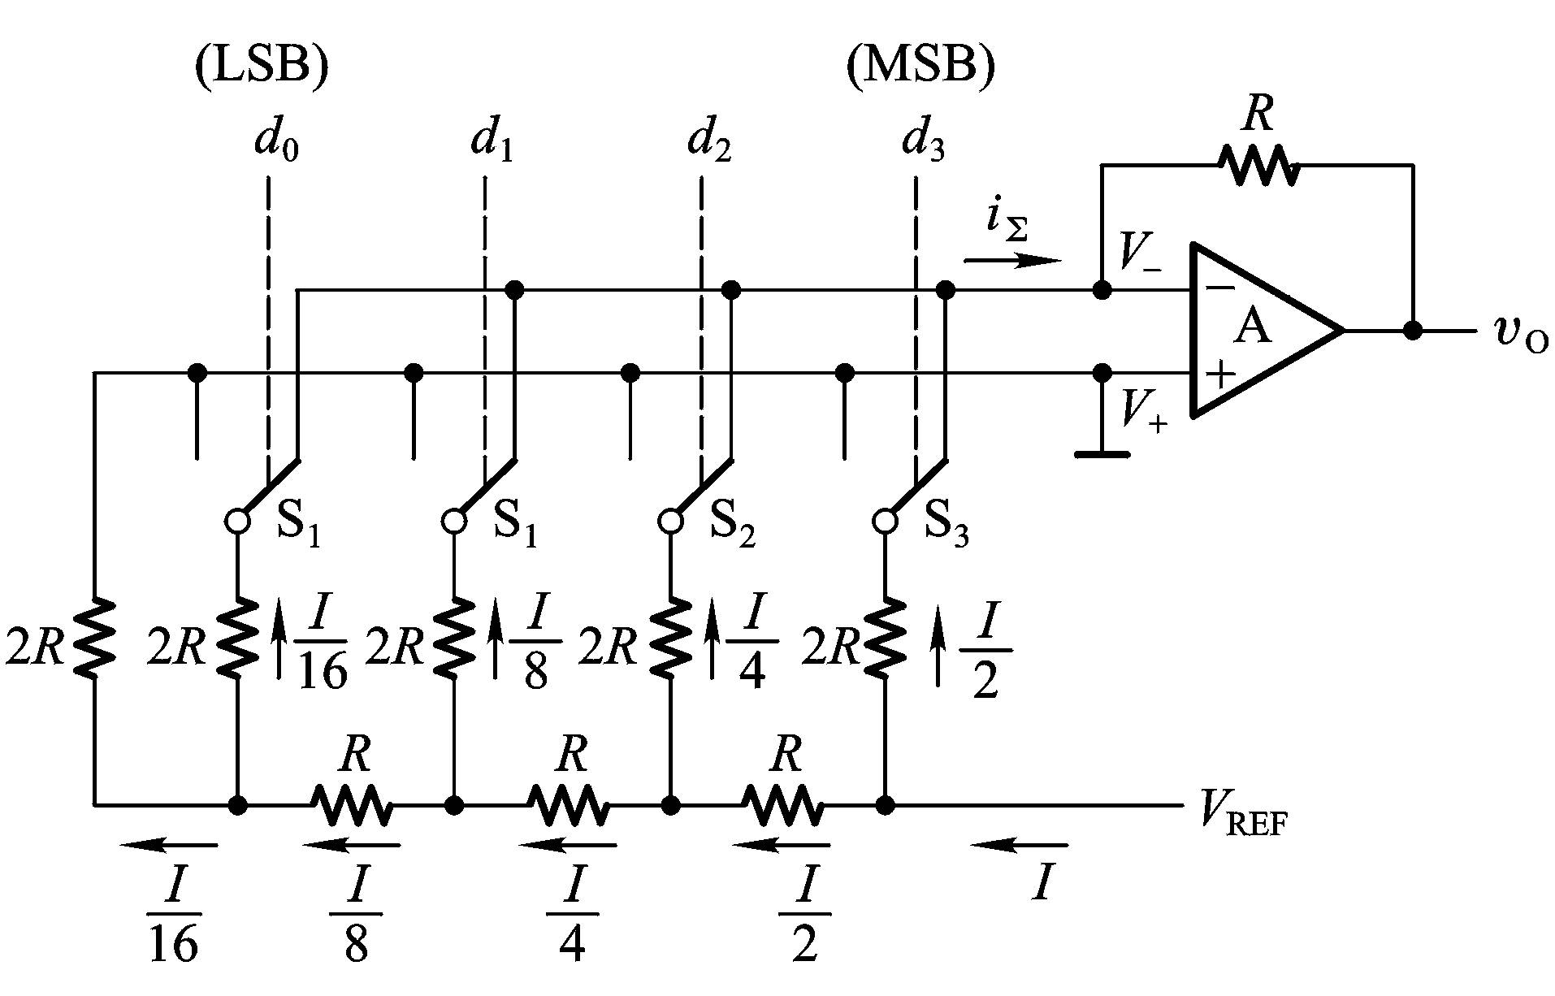
三、典型DAC电路的结构及工作原理
1、 倒T型电阻网络DAC
输入数字量
电流值=？

Slide 10
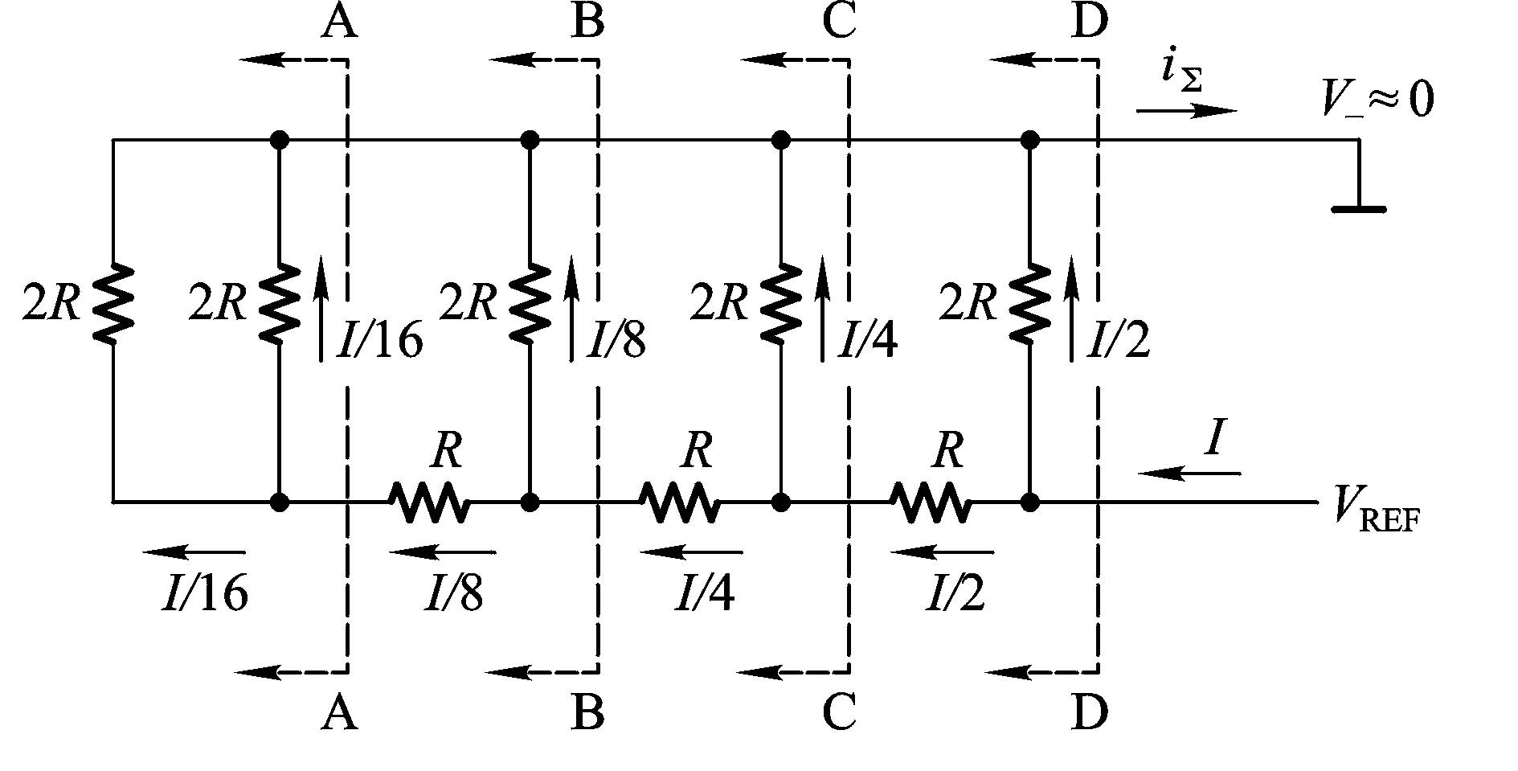
计算倒T型电阻网络支路电流的等效电路
R
R
R
R
①不论模拟开关接到运算放大器的反相输入端（虚地）还是接到地，也就是不论输入数字信号是1还是0，各支路的电流不变。
②分别从虚线A、B、C、D处向左看的二端网络等效电阻都是R。

Slide 13
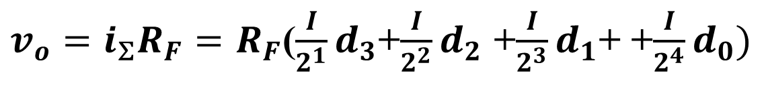
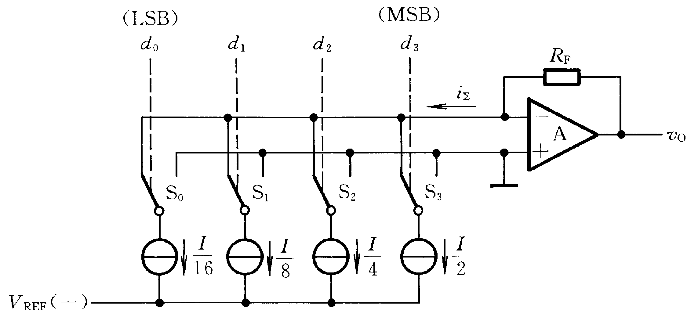
2、 权电流型DAC（克服模拟开关引起的误差）
$v_{o}=i_{Σ}R_{F}=$ $R_{F}$($\frac{I}{2^{1}}d_{3}$+$\frac{I}{2^{2}}d_{2}$ +$\frac{I}{2^{3}}d_{1}$+ +$\frac{I}{2^{4}}d_{0})$
v₀正比于输入数字量

Slide 14
3、具有双极性输出的DAC
当输入数字量有±极性时，希望输出的模拟电压也对应为±。
（1）原理
例：输入为3位二进制补码。最高位为符号位，正数为0，负数为1
补码输入 |  |  | 对应的 十进制 | 要求的 输出
D2 D1 D0
0 | 1 | 1 | +3 | +3V
0 | 1 | 0 | +2 | +2V
0 | 0 | 1 | +1 | +1V
0 | 0 | 0 | 0 | 0V
1 | 1 | 1 | -1 | -1V
1 | 1 | 0 | -2 | -2V
1 | 0 | 1 | -3 | -3V
1 | 0 | 0 | -4 | -4V

Slide 15
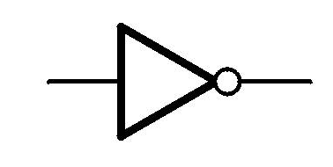
补码输入 |  |  | 对应的 十进制 | 要求的 输出
D2 D1 D0
0 | 1 | 1 | +3 | +3V
0 | 1 | 0 | +2 | +2V
0 | 0 | 1 | +1 | +1V
0 | 0 | 0 | 0 | 0V
1 | 1 | 1 | -1 | -1V
1 | 1 | 0 | -2 | -2V
1 | 0 | 1 | -3 | -3V
1 | 0 | 0 | -4 | -4V
绝对值输入 |  |  | 对应的 输出 | 偏移后 的输出
D2 D1 D0
1 | 1 | 1 | +7V | +3V
1 | 1 | 0 | +6V | +2V
1 | 0 | 1 | +5V | +1V
1 | 0 | 0 | +4V | 0V
0 | 1 | 1 | +3V | -1V
0 | 1 | 0 | +2V | -2V
0 | 0 | 1 | +1V | -3V
0 | 0 | 0 | 0V | -4V
*将符号位反相后接至高位输入 *将输出偏移使输入为100时，输出为0
1

Slide 16
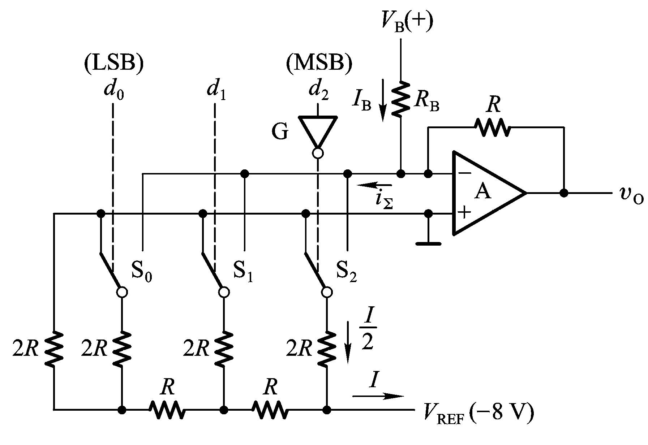
(2)、电路实现
实现双极性输出的方法：
*将符号位反相后接至高位输入 *加输出偏移电流使输入为 10…0时，输出为0

Slide 17
四、DAC的主要性能指标（转换精度和转换速度)
分辨率：
表示DAC对输入微小量变化的敏感程度
1、转换精度
转换误差：
表示实际的D/A转换特性和理想的转换特性之间的最大偏差
（1）分辨率
①用输入二进制数的有效位数n表示。
各位均为1
②用D/A转换器的最小输出电压与最大输出电压的比值来表示。
LSB=1，其余位全为0

Slide 18
分辨率
例如，5G7520十位DA转换器的分辨率为

Slide 19
（2）转换误差：
指输出模拟电压的实际值与理想值之差。
有各种因素引起：V_{REF}波动——比例系数误差Δv_{o1}；
运放零点漂移——漂移误差Δv_{o2}；
模拟开关导通内阻和导通压降不为0 ——非线形误差Δv_{o3}；
电阻、三极管等不对称——非线形误差Δv_{o4}；
|Δv_{o} | = | Δv_{o1} | + | Δv_{o2} | + | Δv_{o3} | + | Δv_{o4} |
为了获得高精度的D/A转换器,单纯依靠选用高分辨率的DAC器件是不够的，还必须有高稳定度的参考电压V_{REF}和低漂移的运算放大器与之配合使用，才能获得较高的转换精度。
①用最低有效位的倍数表示；
（例：1LS B，指输出模拟电压与理想值之间的绝对误差小于等于
当输入为00…1时的输出电压）
②用输出电压满刻度FSR的百分数表示。

Slide 20
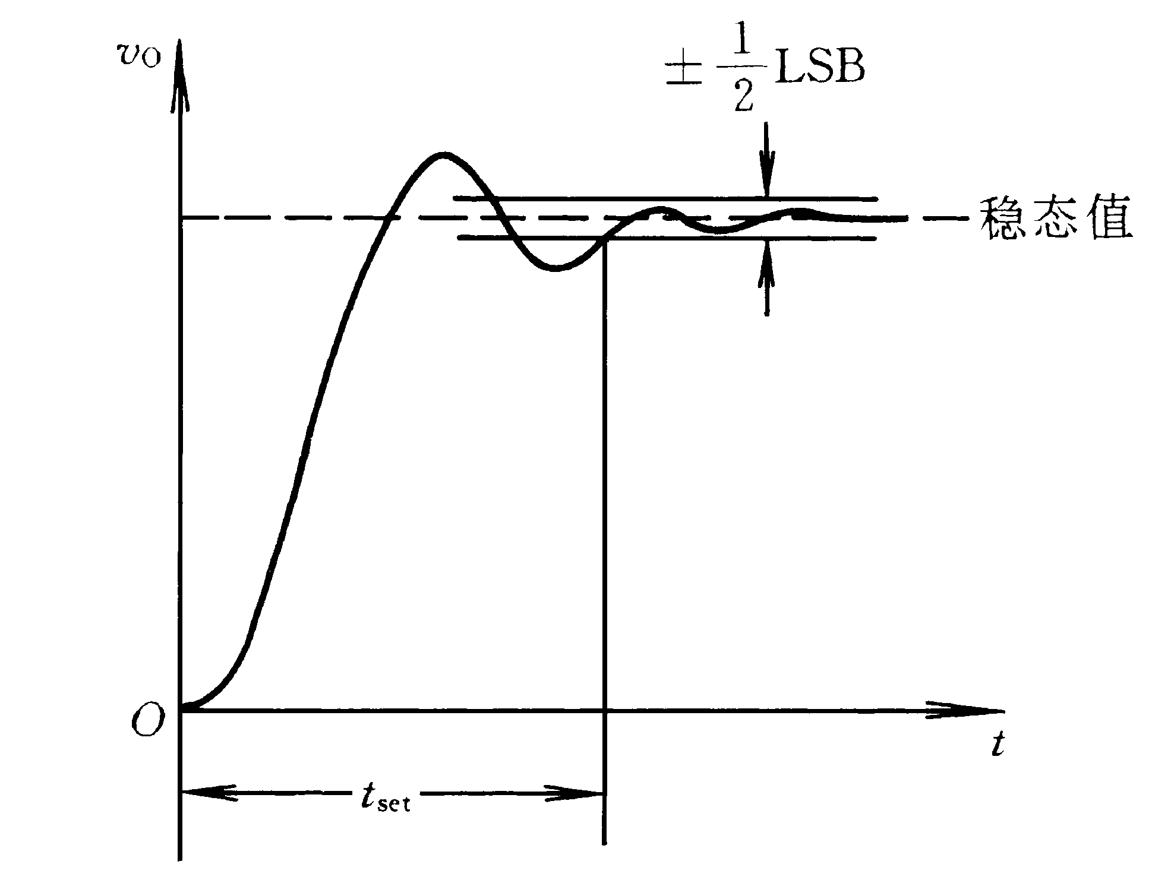
2、 转换速度：用输出建立时间t_{set}表示
从输入数字量发生突变起，到输出电压或电流进入与稳态值相差±½LSB范围以内所需要的时间，称为输出建立时间。
±1LSB

Slide 21
D/A转换器小结
1、数模转换和模数转换的基本概念；
2、典型DAC电路的转换原理及分析；
3、DAC的性能指标。

Slide 22
AD7524是CMOS低功耗8位D/A转换器。内部采用倒T型电阻网络结构。

Slide 23
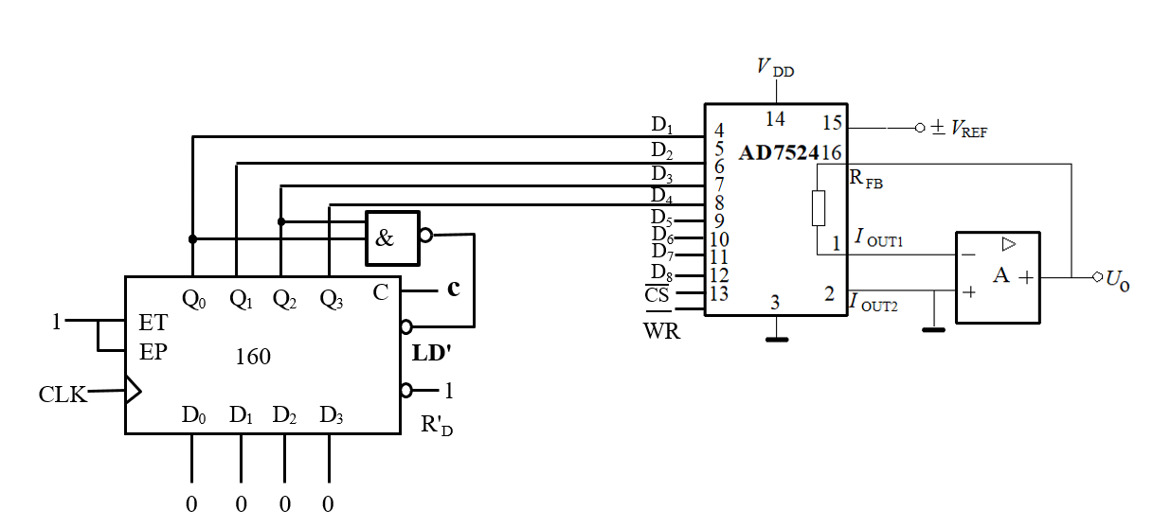
例题：

Slide 24
例题：
峰值检测电路

Slide 25
THE END

